Slide 1





Bài 26: Phòng chống bị xâm hại( Tiết 2)
GV: Ngô Thị Quyên - Lớp 5C
Đơn vị: Trường Tiểu học Hòa Nghĩa

Slide 2




Slide 3

Hãy kể tình huống có nguy cơ bị xâm hại mà em đã trải qua hoặc em đã nghe, biết. Tới.

Slide 4




4.Thực hành đưa ra yêu cầu giúp đỡ khi gặp tình huống không an toàn.

Slide 5
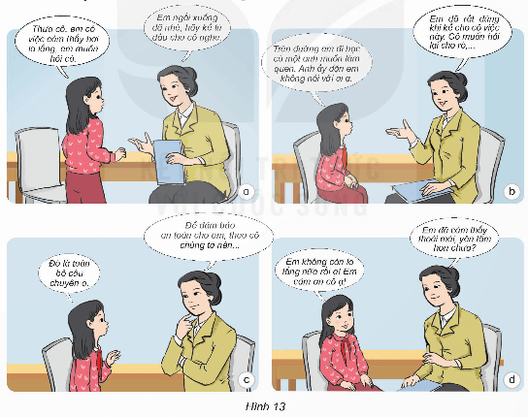
1.Quan sát tính huống ở hình 13 và cho biết:
- Bạn nữ đang gặp phải tình huống gì ?Tình huống đó có thể dẫn đến nguy có gì ?
- Bạn nữ đã làm thế nào để giữ an toàn cho bản thân?
2.Theo em, bạn nữ có thể nhờ sự giúp đỡ của những ai khác nữa?

Slide 6

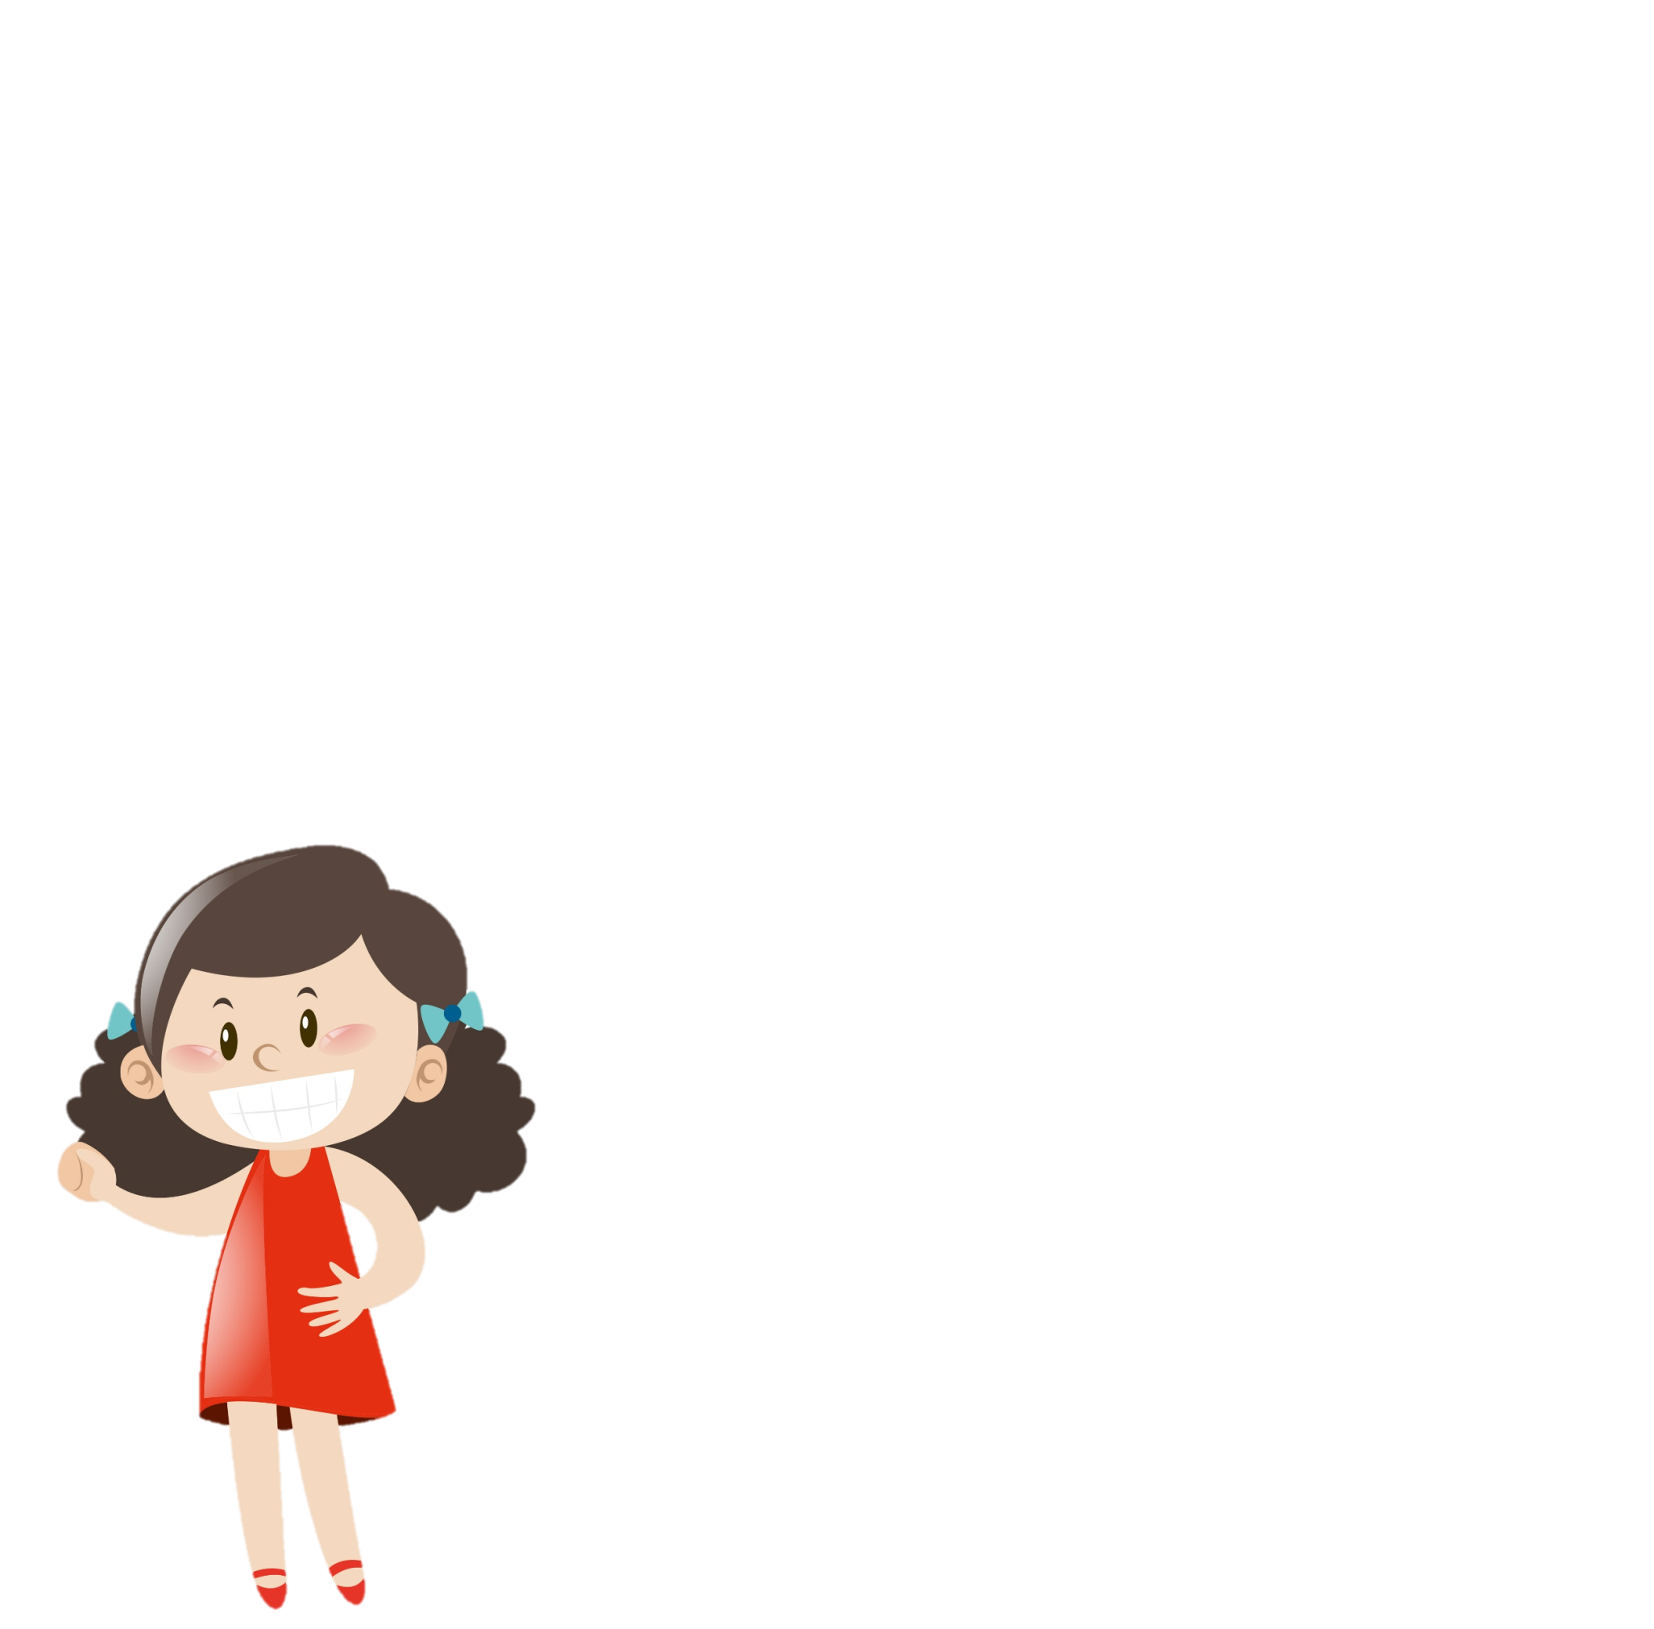
Bạn gái đang gặp tình huống trên đường bạn ấy đi học thì có một anh muốn làm quen và dặn bạn giữ bí mật.
Tình huống đó nguy cơ bạn ấy bị xâm hại thể chất hoặc xâm hại tình dục.
Theo em, bạn nữ có thể nhờ sự giúp đỡ của cha mẹ ,anh chị,người thân,…
Bạn ấy đã chia sẻ với người lớn và nghe lời khuyên của người lớn để giữ an toàn cho bản thân.

Slide 7
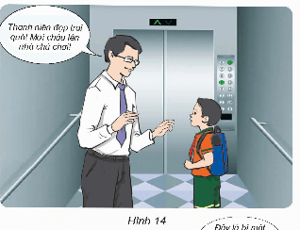
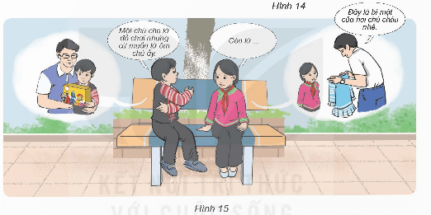
1.Quan sát các tình huống ở hình 14,15 và thảo luận:
-Các bạn có thể gặp phải nguy cơ nào?
- Nếu em là bạn trong hình huống đó,em sẽ làm gì?
2.Từ các tình huống trên,thực hành đóng vai đưa ra yêu cầu giúp đỡ
Khi gặp tình huống không an toàn.

Slide 8






Bạn nam ở trong hình 14 có nguy cơ sẽ bị xâm hại tình dục hoặc xâm hại thể chất.
Nếu em là bạn nam trong hình 14 ,em sẽ từ chối lên nhà chú chơi và kể chuyện với cha mẹ.
Bạn nam và bạn nữ trong hình 15 có nguy cơ sẽ bị xâm hại thể chất hoặc tình dục.
Nếu em là bạn nam và bạn nữ trong hình 15,em sẽ kể chuyện với người em tin tưởng và sẽ không gặp chú ấy nữa.

Slide 9






Slide 10
Tất cả trẻ em đều có quyền được bảo vệ sự sống toàn vẹn cá nhân,phản đối mọi sự xâm hại.
Nguy cơ dẫn đến bị xâm hại tình dục rất khác nhau, có thể đến từ người lạ,cũng có thể là người quen,…Vì vậy, cần phòng tránh khi nhận ra dấu hiệu nguy hiểm.
Em đã học
Cần chia sẻ với người đáng tin cậy khi có nguy cơ bị xâm hại.

Slide 11

Em có thể
1.Xác định được cảm giác an toàn và không an toàn cho bản thân.
2.Tránh xa các tình huống dẫn đến nguy cơ bị xâm hại.

Slide 12



